Slide 1


盛源觸控
多媒體播放
影片
相片

Slide 2
記得先
帶
觸控棒
USB播放檔案

Slide 3
影片play

Slide 4
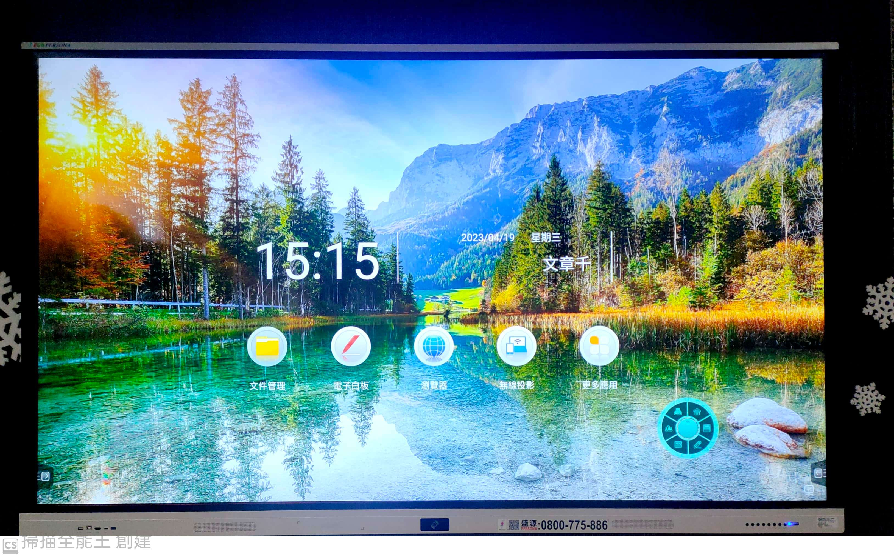
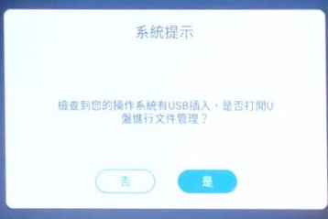
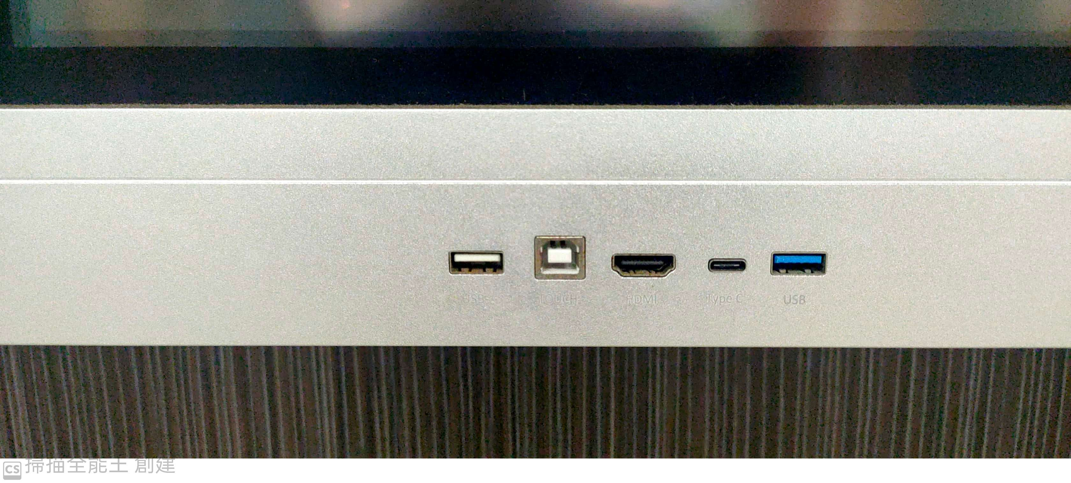
更多應用
按否>不要使用預設程式>很難用
否
插入USB

Slide 5
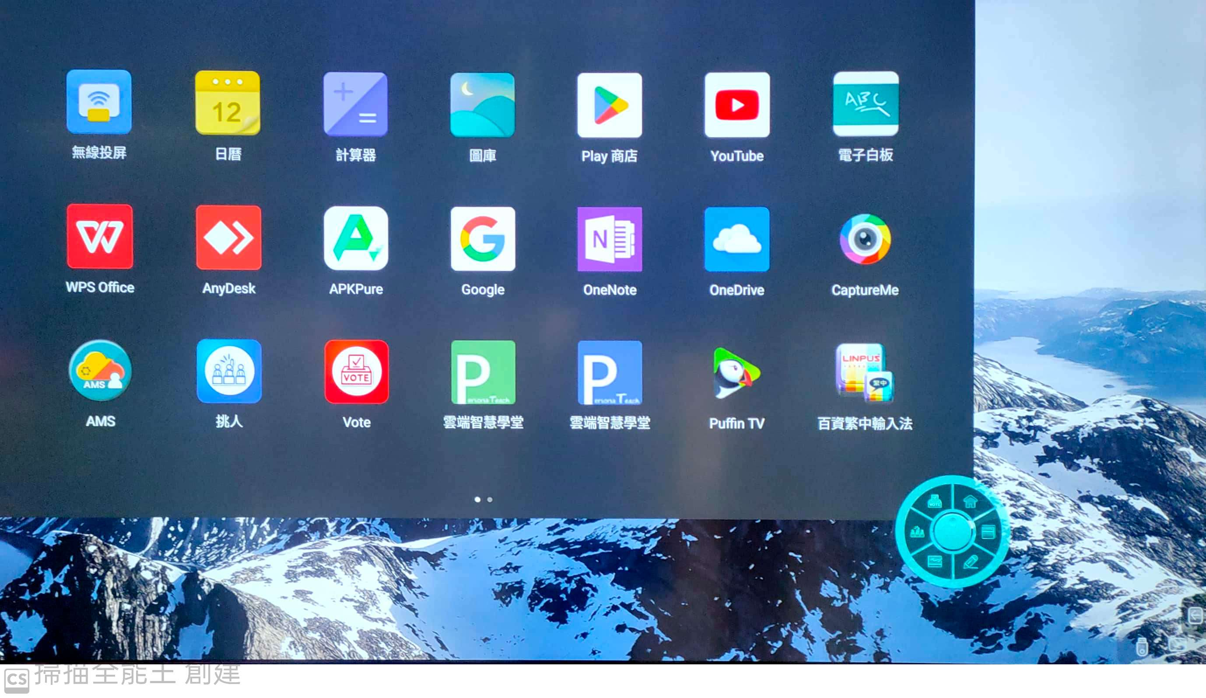
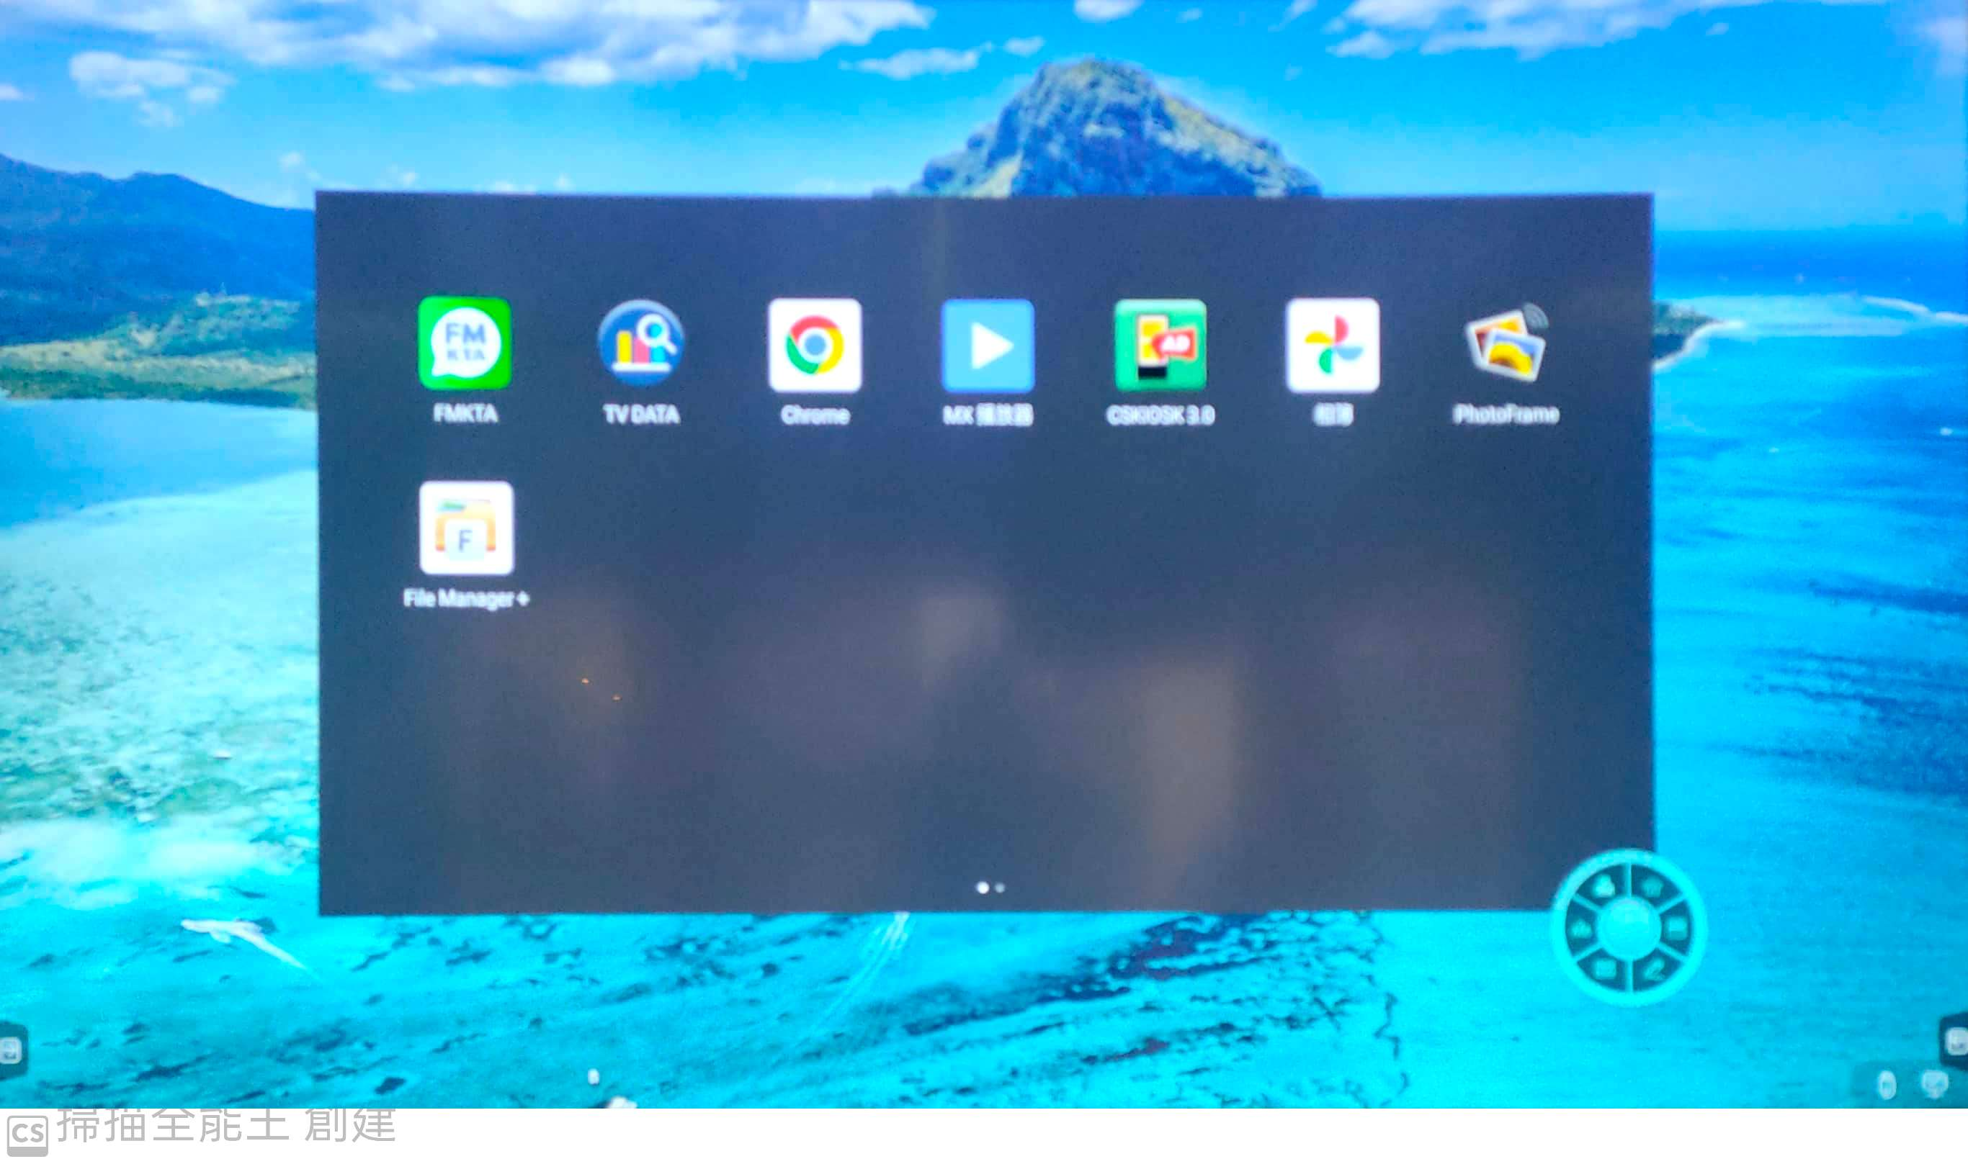
File manager
USB檔案>copy到盛源觸控裡>
【文山播放-資料夾】裡點二下

Slide 6
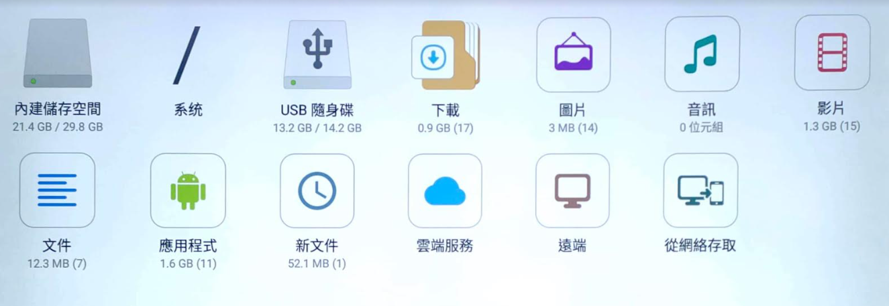
File manager
找到裡面的【文山播放】資料夾>貼上
將USB裡播放的檔案mp4找出來

Slide 7
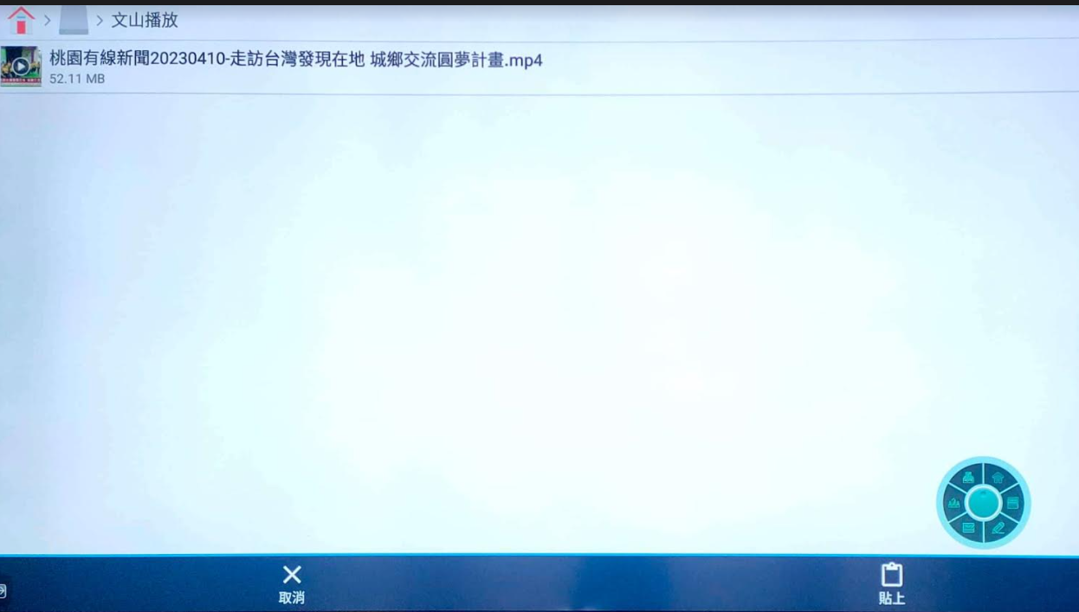
貼上後>點一下即可播放

Slide 8
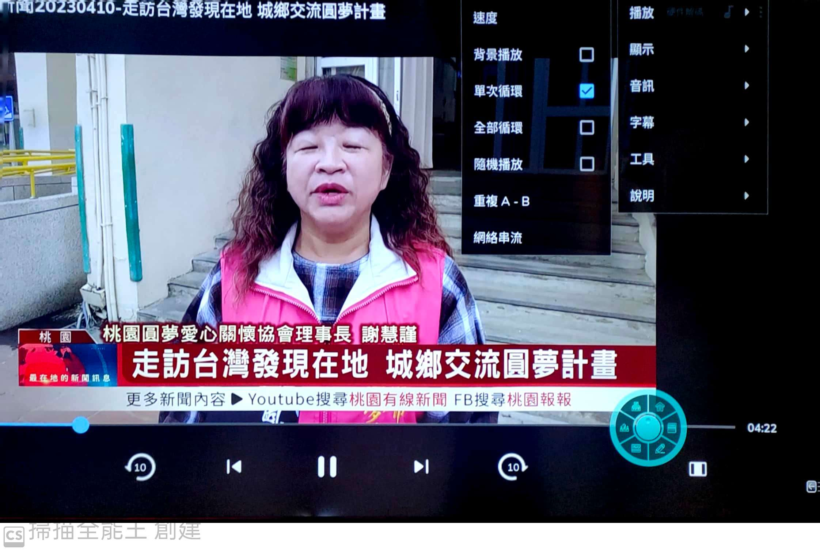
右上角>按三點>>預設播放>單次播放

Slide 9
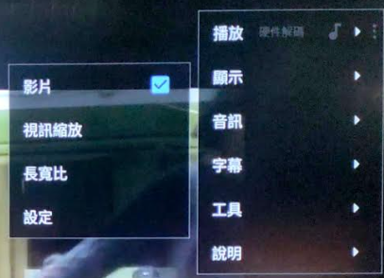
也可以選>視訊縮放>變全螢幕>但畫質略差

Slide 10
相片
照片播放

Slide 11
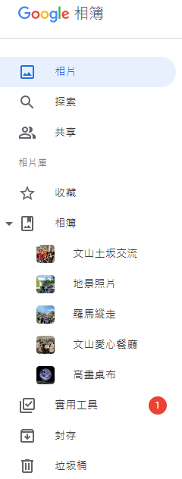

事先登入google帳號
play@wsps.tyc.edu.tw
密碼wsps@1200
先上傳相片(相簿)
密碼洽資訊組

Slide 12
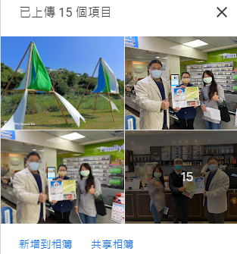
1
先上傳相片
2
新增相簿

Slide 13
Photo Frame
開啟PhotoFrame
File Manager

Slide 14
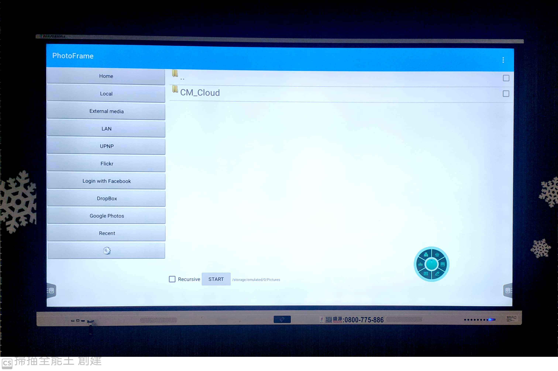
這裡會出現google相簿裡>全部相簿名稱

Slide 15
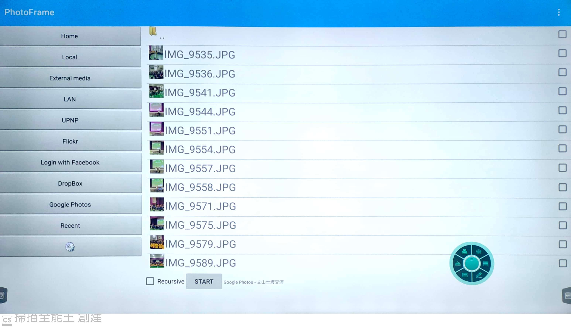
選擇相片
打勾
START開始

Slide 16
以上功能限本機操作
需帶
2
1
USB播放檔案
觸控筆

